Slide 1
Внутренние силы Земли

Slide 2
(от лат. vulcanus — огонь, пламя), геологическое образование, возникающее над каналами и трещинами в земной коре, по которым на земную поверхность извергаются лава, пепел, горячие газы, пары воды и обломки горных пород.
ВУЛКАН

Slide 3
ВИДЫ ВУЛКАНОВ
Действующие
(их около 600)
потухшие
уснувшие

Slide 4
Действующие вулканы это те вулканы, которые извергались в историческое время.
Уснувшие вулканы это вулканы, которые сохранили свою форму, но ни разу не извергались на памяти человека. Они ещё могут ожить.
Потухшие вулканы, это те, у которых разрушен и размыт конус.

Slide 5
ВИДЫ ВУЛКАНОВ
ПО ФОРМЕ
центральные
трещинные

Slide 6
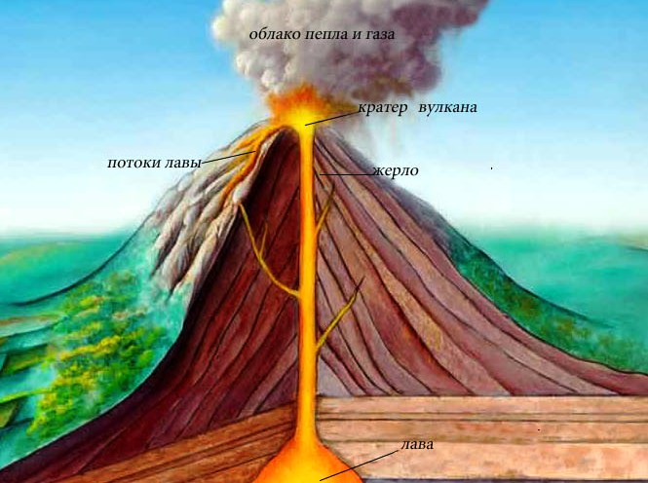
Вулкан в разрезе, из очага вулкана по центральному каналу магма и газы поднимаются к кратеру

Slide 7
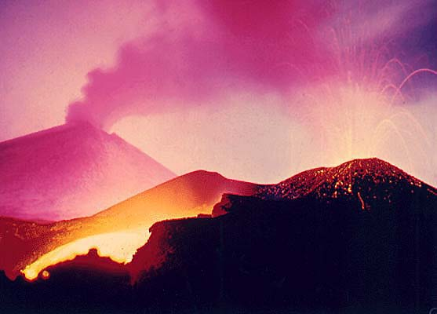
Трещинное извержение вулкана Толбачек на Камчатке

Slide 8
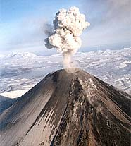
Извержение действующего вулкана на Камчатке
(центральный)
КРАТЕР

Slide 9
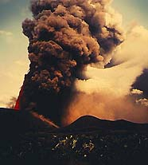
Побочное извержение вулкана Ключевская сопка

Slide 10
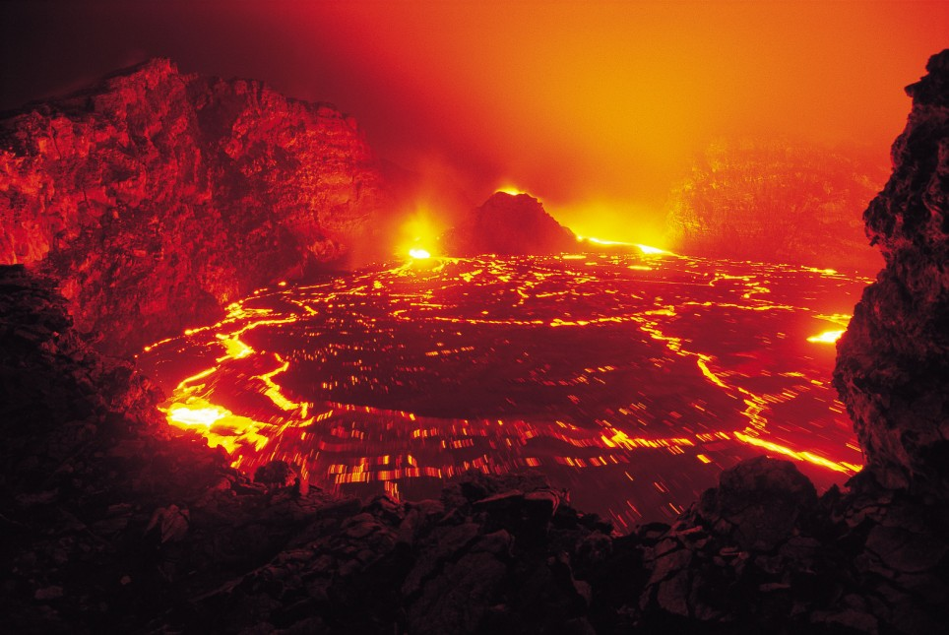
Лава вулкана

Slide 11
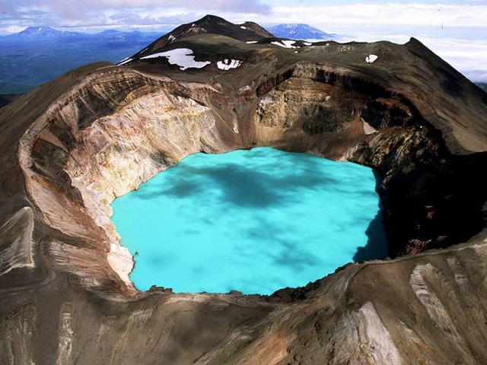
Кислотное зеро в кратере вулкана
Малый Семячик на Камчатке

Slide 12
ЗЕМЛЕТРЯСЕНИЕ –
подземные толчки и колебания земной поверхности, возникающие в результате внезапных смещений и разрывов в земной коре или верхней части мантии и передающиеся на большие расстояния в виде
упругих колебаний.

Slide 13
Шкала Рихтера
1 — Не ощущается никем, регистрируется только сейсмическими приборами
2 — Ощущается иногда людьми, находящимися в спокойном состоянии
3 — Ощущается немногими, более сильно проявляется в помещении на верхних этажах
4 — Ощущается многими (особенно в помещении), в ночное время некоторые просыпаются. Возможен звон посуды, дребезжание стекол, хлопки дверей
5 — Ощущается почти всеми, многие ночью просыпаются. Качание висячих предметов, трещины в оконных стеклах и штукатурке
6 — Ощущается всеми, осыпается штукатурка, легкие разрушения зданий
7 — Трещины в штукатурке и откалывание отдельных кусков, тонкие трещины в стенах. Толчки ощущаются в автомобилях
8 — Большие трещины в стенах, падение труб, памятников. Трещины на крутых склонах и на сырой почве
9 — Обрушение стен, перекрытий кровли в некоторых зданиях, разрывы подземных трубопроводов
10 — Обвалы многих зданий, искривление железнодорожных рельсов. Оползни, обвалы, трещины (до 1 м) в грунте
11 — Многочисленные широкие трещины в земле, обвалы в горах, обрушение мостов, только немногие каменные здания сохраняют устойчивость
12 — Значительные изменения рельефа, отклонение течения рек, предметы подбрасываются в воздух, тотальное разрушение сооружений

Slide 14
ЦУНАМИ
(япон.), морские волны, возникающие главным образом в результате сдвига вверх или вниз протяженных участков морского дна при подводных и прибрежных землетрясениях. Скорость распространения цунами от 50 до 1000 км/ч; высота в области возникновения от 0,1 до 5 м, у побережий от 10 до 50 м и более. Цунами производят опустошительные разрушения на суше (напр., в 1933 у берегов Японии).

Slide 15
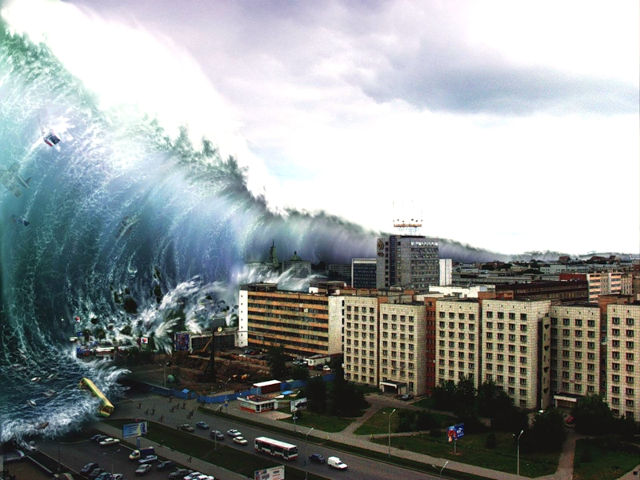

Slide 16
Спасибо
за внимание!

Slide 17
В презентации использованы материалы сайта http://images.yandex.ru/yandsearch, www.sexyDOG.ru, ru.wikipedia.org
Вы скачали эту презентацию на сайте - viki.rdf.ru
Автор презентации
Елизарова Елена Михайловна,
учитель начальных классов
МОУ СОШ № 33 Волгограда
elizarova_em@mail.ru

